Slide 1


Slide 2

Lập trình Auto Trading
Chủ đề: Giới thiệu về công cụ lập trình Python
GV. Đặng Trí Thanh

Slide 3

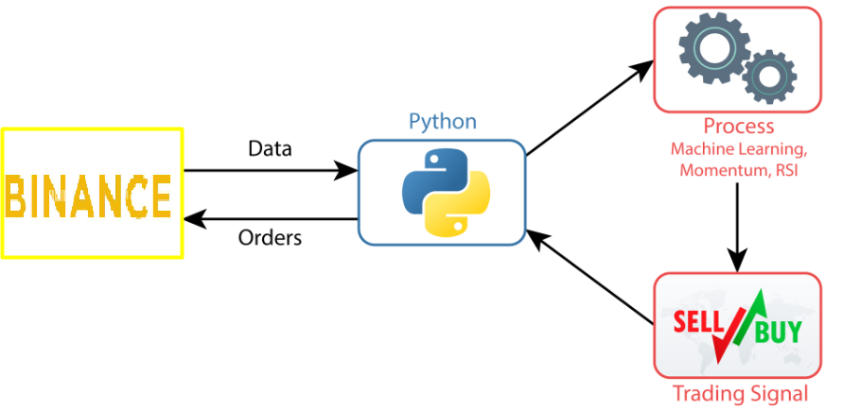
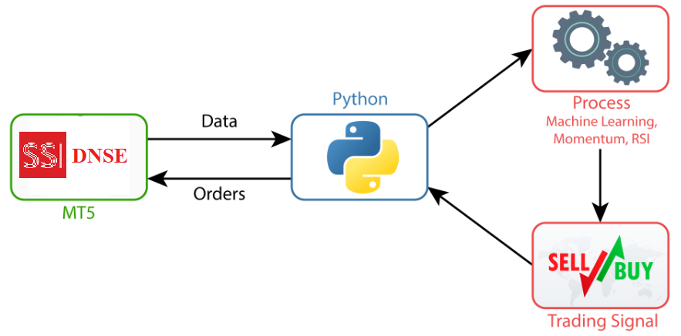
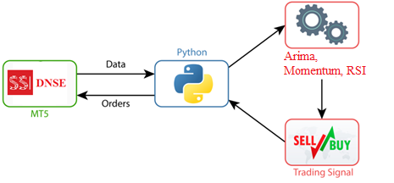
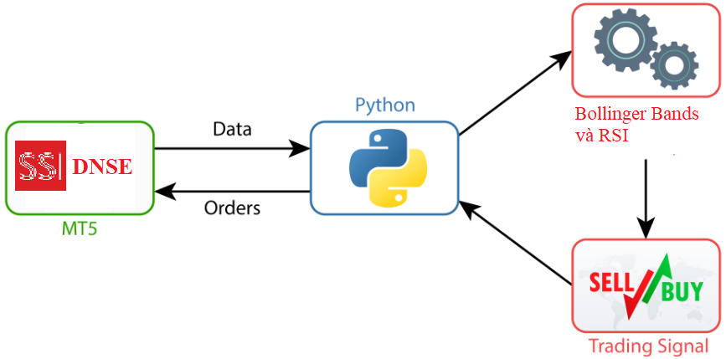
Tại sao là Python?
Python bao trùm tất cả các giao dịch tự động…

Slide 4
Nội dung chính
Basic data types – kiểu dữ liệu cơ bản
Cấu trúc if...else, while, for
Functions – hàm
Classes – lớp
External library – thư viên bên ngoài
Numpy
Matplotlib
Pandas

Slide 5
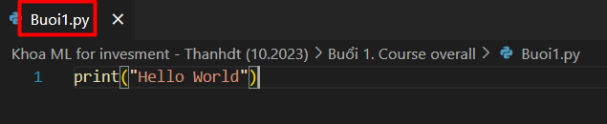
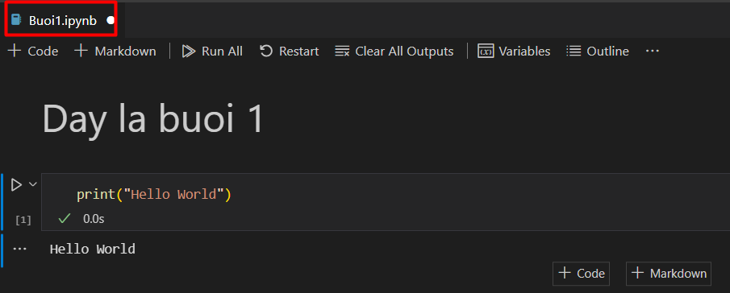
Python
Python: In ra màn hình
Python Jupyter Notebook: In ra màn hình
Notes:
Efficient Market Hypothesis, ChatGPT, etc.

Slide 6
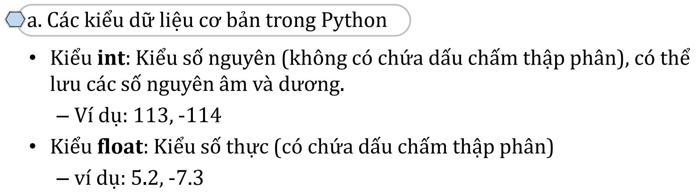
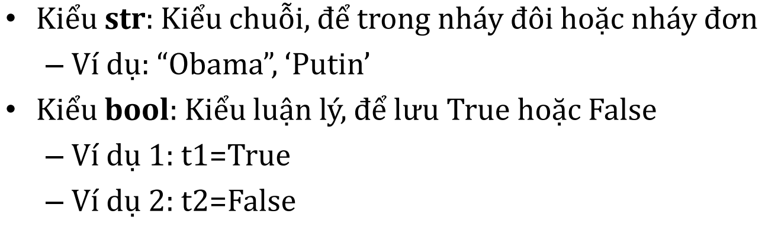
Basic data types
Notes:
Efficient Market Hypothesis, ChatGPT, etc.

Slide 7
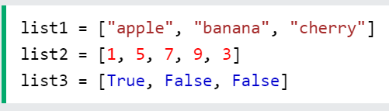
Basic data types
b. Các kiểu dữ liệu nâng cao
Kiểu dữ liệu list
Cú pháp: <<tên biến>> = [<<giá trị 1>>,<<giá trị 2>>,…]
Ví dụ:
Phương thức | Mô tả
append() | Thêm một phần tử vào cuối danh sách
clear() | Xóa tất cả các phần tử khỏi danh sách
copy() | Trả lại một bản sao của danh sách
count() | Trả lại số các phần tử có một giá trị cụ thể
extend() | Thêm các phần tử từ một tập hợp khác vào cuối danh sách hiện tại
index() | Trả lại chỉ mục của phần tử đầu tiên có một giá trị cụ thể
insert() | Chèn một phần tử vào 1 vị trí cụ thể
pop() | Xóa phần tử theo chỉ mục
remove() | Xóa các phần tử theo giá trị
reverse() | Đảo ngược thứ tự sắp xếp của danh sách
sort() | Sắp xếp danh sách
Notes:
Efficient Market Hypothesis, ChatGPT, etc.

Slide 8
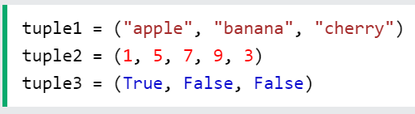
Basic data types
b. Các kiểu dữ liệu nâng cao
Kiểu dữ liệu tuple
Cú pháp: <<tên biến>> = (<<giá trị 1>>, <<giá trị 2>>, …)
Ví dụ:
Các phương thức của tuple
count()
index()
Notes:
Efficient Market Hypothesis, ChatGPT, etc.

Slide 9
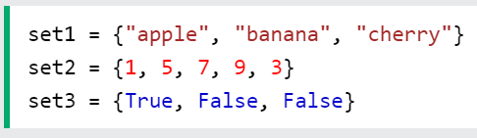
Basic data types
c. Các kiểu dữ liệu nâng cao
Kiểu dữ liệu set
Cú pháp: <<tên biến>> = {<<giá trị 1>>, <<giá trị 2>>, …}
Ví dụ:
Notes:
Efficient Market Hypothesis, ChatGPT, etc.

Slide 10
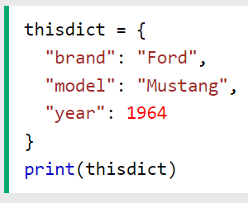
Basic data types
d. Các kiểu dữ liệu nâng cao
Kiểu dữ liệu dictionary
Cú pháp: <<tên biến>> = {<<khóa 1: giá trị 1>>, <<khóa 2: giá trị 2>>, …}
Ví dụ:
Notes:
Efficient Market Hypothesis, ChatGPT, etc.

Slide 11
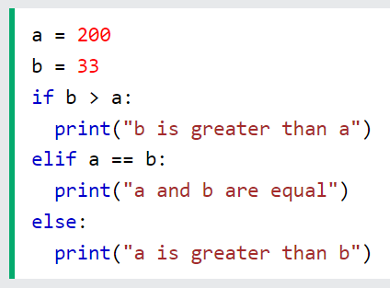
Cấu trúc if...else, while..., for
Cấu trúc if...else: Từ khóa if, elif, else
if <<điều kiện>>:
<<công việc 1>>
else:
<<công việc 2>>
Diễn giải
Nếu điều kiện có giá trị True thì công việc 1 được thực hiện, ngược lại công việc 2 được thực hiện
Sử dụng thụt dòng (hoặc khoảng trắng/ tab) để định nghĩa 1 khối lệnh
Notes:
Efficient Market Hypothesis, ChatGPT, etc.

Slide 12
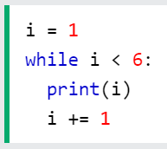
Cấu trúc if...else, while..., for
Cấu trúc while
Cú pháp:
while <<điều kiện>>:
<<công việc>>
Diễn giải:
Thực hiện công việc trong khi biểu thức điều kiện có giá trị là True
Sử dụng thụt đầu dòng (hoặc khoảng trắng/ thường là tab) để định nghĩa 1 khối lệnh
Notes:
Efficient Market Hypothesis, ChatGPT, etc.

Slide 13
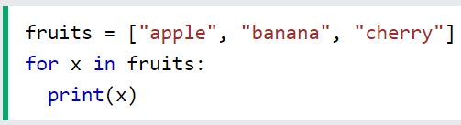
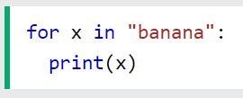
Cấu trúc if...else, while..., for
Cấu trúc for
Cú pháp
for <<phần tử>> in <<tập hợp>>:
<<công việc>>
Diễn giải
Lệnh lặp for được sử dụng với các tập hợp như list, tuple, set hay dictionary
Thực hiện công việc với mỗi phần tử trong tập hợp
Lệnh lặp for có thể được dùng với chuỗi
Notes:
Efficient Market Hypothesis, ChatGPT, etc.

Slide 14
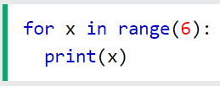
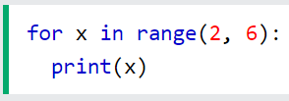
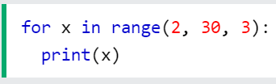
Cấu trúc if...else, while..., for
Sử dụng lệnh lặp for với hàm range()
Hàm range() trả về một dãy số, mặc định bắt đầu từ 0, tăng dần 1 và kết thúc tại số / giá trị đã được xác định - đi cho 1
Có thể thay đổi số bắt đầu và bước nhảy của các số
Notes:
Efficient Market Hypothesis, ChatGPT, etc.

Slide 15
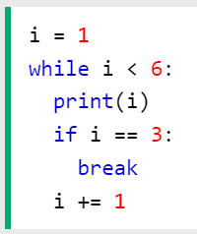
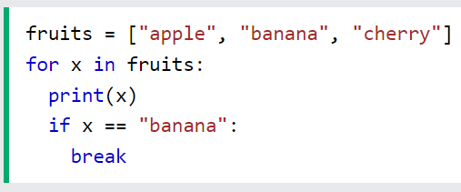
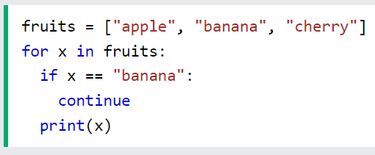
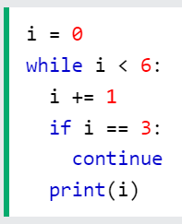
Cấu trúc if...else, while..., for
Các lệnh ngắt vòng lặp
Lệnh break dùng để dừng vòng lặp, ngay cả khi điều kiện vẫn đúng
Ví dụ:
Lệnh continue: dừng vòng lặp hiện tại và chuyển sang vòng lặp tiếp theo
Ví dụ:
Notes:
Efficient Market Hypothesis, ChatGPT, etc.

Slide 16
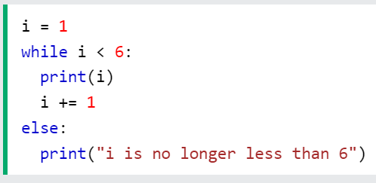
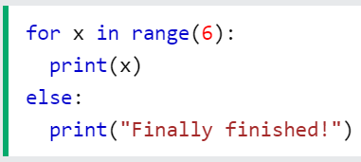
Cấu trúc if...else, while..., for
Lệnh else: chạy khối lệnh 1 lần sau khi điều kiện không còn đúng nữa
* Với lệnh lặp for, khối else sẽ không được thực hiện nếu vòng lặp bị dừng bởi lệnh break
Notes:
Efficient Market Hypothesis, ChatGPT, etc.

Slide 17
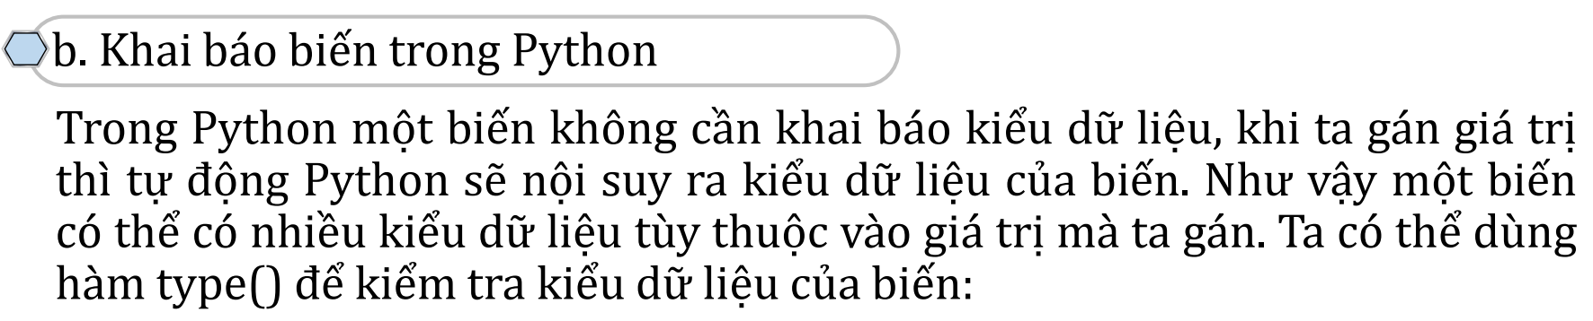
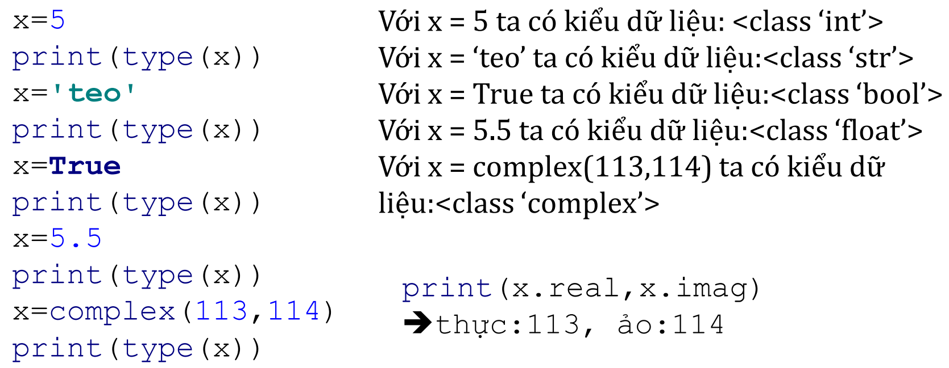
Variables
Notes:
Efficient Market Hypothesis, ChatGPT, etc.

Slide 18
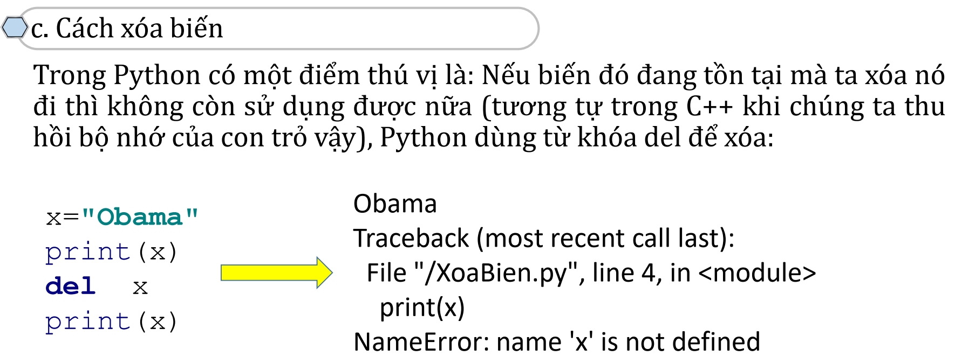
Variables
Notes:
Efficient Market Hypothesis, ChatGPT, etc.

Slide 19
Comment
a. Comment: ghi chú
Khi chúng ta code, chúng ta cần giải thích code hoặc cần ghi lại nội dung cần nhớ cho đoạn code nào đó => Ta dùng ghi chú
# Comment
Notes:
Efficient Market Hypothesis, ChatGPT, etc.

Slide 20
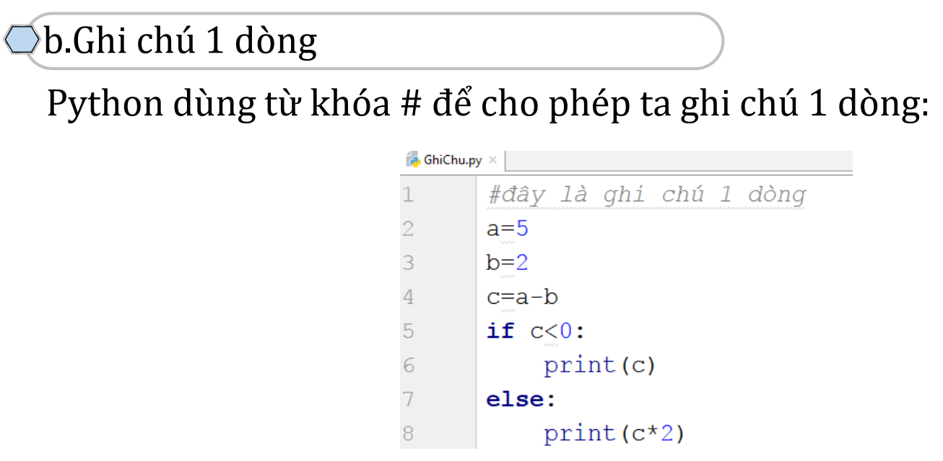
Comment
Notes:
Efficient Market Hypothesis, ChatGPT, etc.

Slide 21
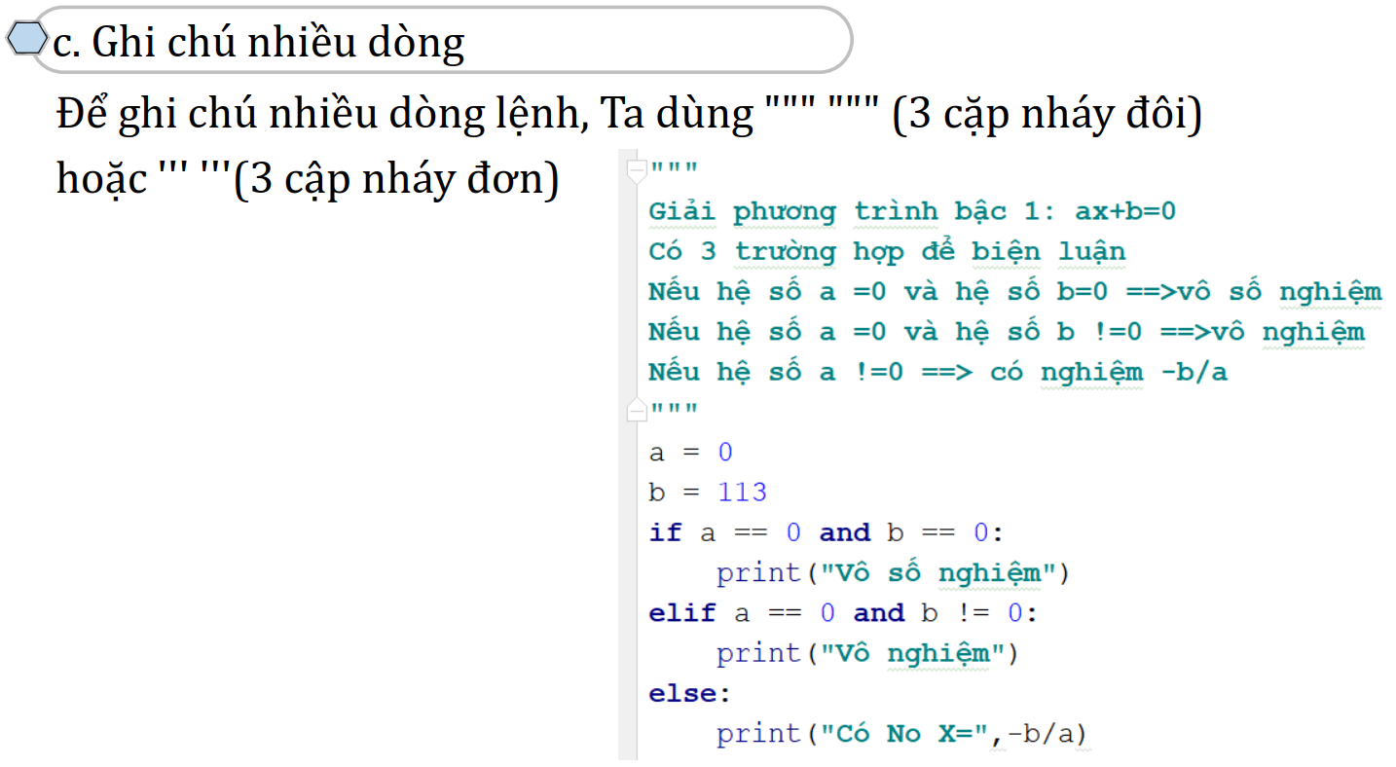
Comment
Notes:
Efficient Market Hypothesis, ChatGPT, etc.

Slide 22
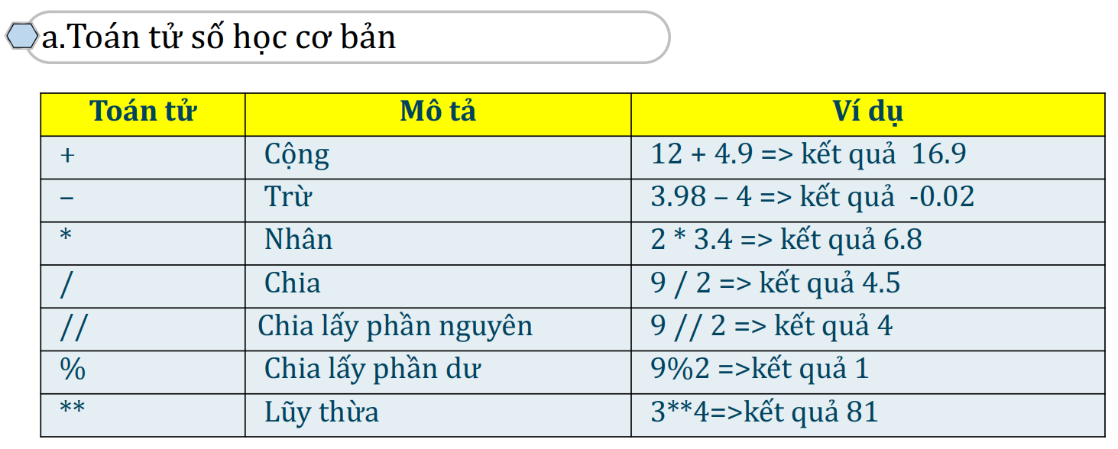
Operators
Notes:
Efficient Market Hypothesis, ChatGPT, etc.

Slide 23
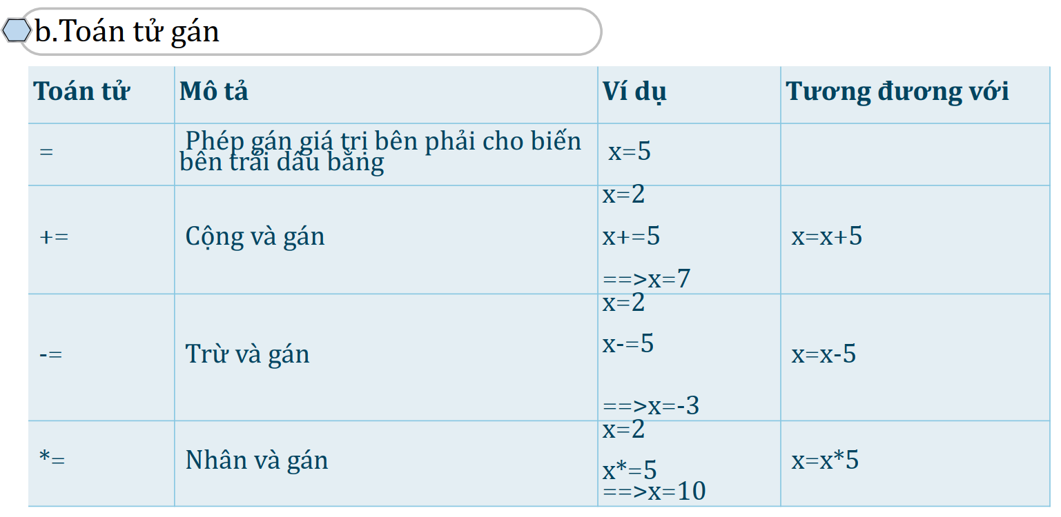
Operators
Notes:
Efficient Market Hypothesis, ChatGPT, etc.

Slide 24
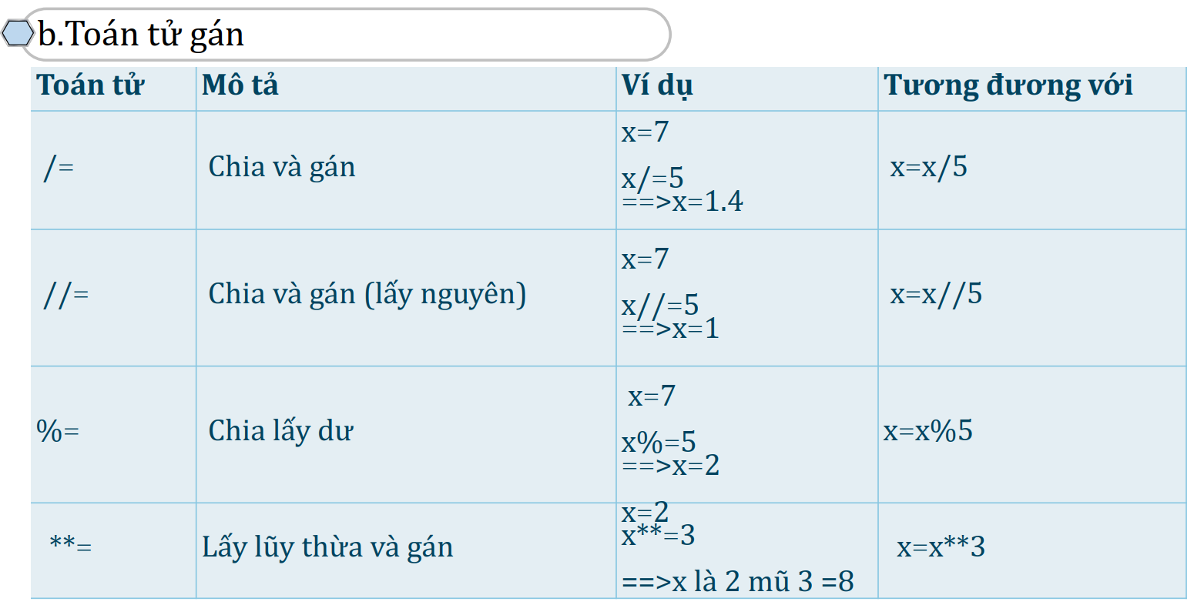
Operators
Notes:
Efficient Market Hypothesis, ChatGPT, etc.

Slide 25
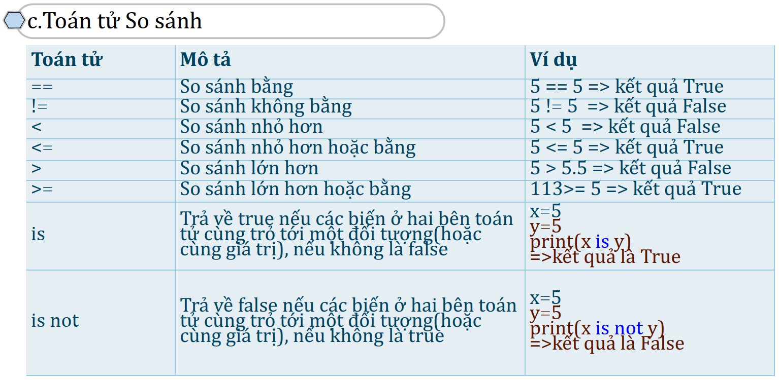
Operators
Notes:
Efficient Market Hypothesis, ChatGPT, etc.

Slide 26
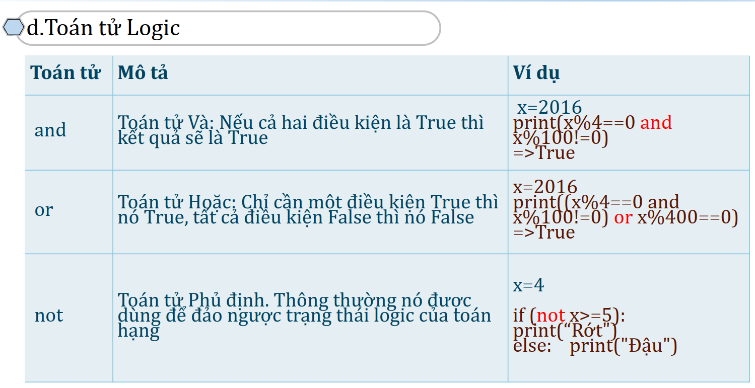
Operators
Notes:
Efficient Market Hypothesis, ChatGPT, etc.

Slide 27
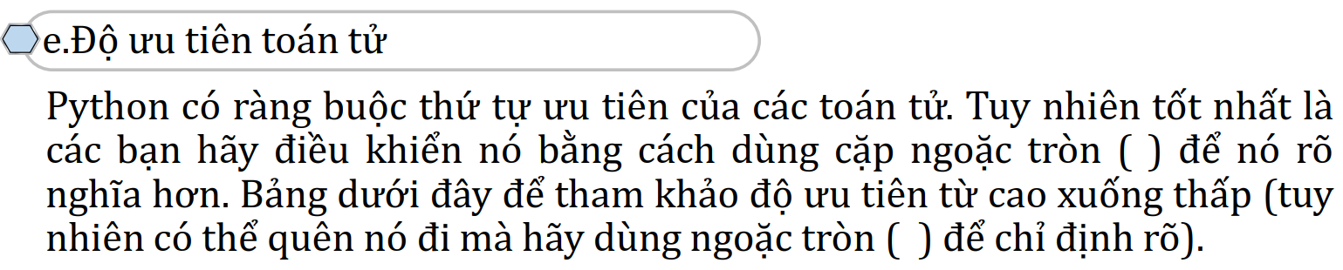
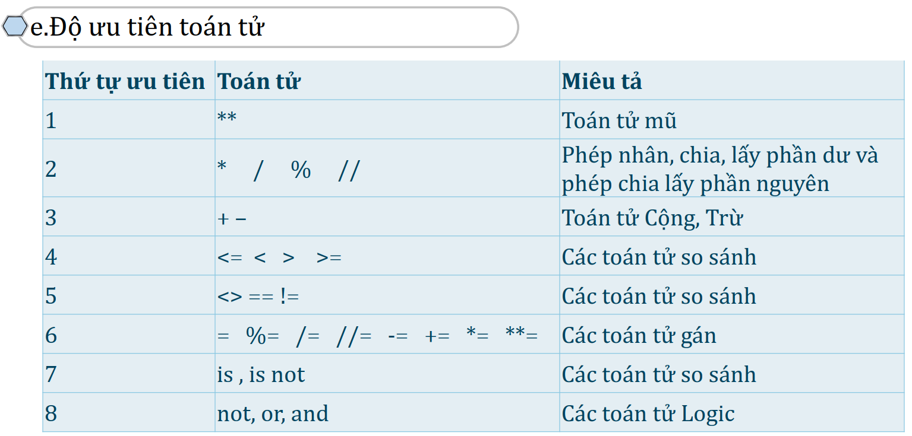
Operators
Notes:
Efficient Market Hypothesis, ChatGPT, etc.

Slide 28


